Slide 1
STEP 2 · 3주차
모델 비교와 통계 검정
세 모델을 같은 조건에서 겨루게 하고 차이를 검정한다
강의 50분
용어 정리
실습 6단계
이번 주의 핵심 문장 — 수치가 높다고 더 좋은 모델이라고 말할 수는 없다.
1

Slide 2
3주차 · 안내
이번 주 진행 방식
마지막 주
① 강의
50분
SVM · RF · XGBoost · 검증 · 검정
본 강의 자료 31~52페이지
② 용어 정리
20분
모델과 검증 용어
이 자료 4~7페이지
③ 실습
70분
학습 → 평가 → 교차검증 → 검정
이 자료 9~15페이지
④ 최종 제출
3주차 자정
리포트와 코드 저장소
이 자료 18페이지
지난주 dataset.npz 를 만들어 두었다면 오늘 실습은 그 파일을 불러오는 것부터 시작한다.
2

Slide 3
3주차 · 강의 요약
오늘 강의에서 기억할 여섯 가지
실습 전에 다시 확인
1
SVM
RBF 커널로 비선형 경계를 그린다. 표준화가 반드시 필요하다
2
Random Forest
결정 트리 100개의 다수결. 분산을 줄여 과적합에 강하다
3
XGBoost
앞선 트리의 오차를 다음 트리가 보정한다. 학습이 느리다
4
두 가지 검증
hold-out으로 빠르게, 5-fold로 안정성까지 본다
5
통계 검정
세 모델의 차이가 우연인지 대응표본 t-검정으로 판단한다
6
논문의 결론
RF가 96.72%로 1위였지만 세 모델 간 차이는 유의하지 않았다
마지막 줄이 이 논문에서 가장 중요한 교훈이다. 1위라는 사실만으로는 주장이 되지 않는다.
3

Slide 4
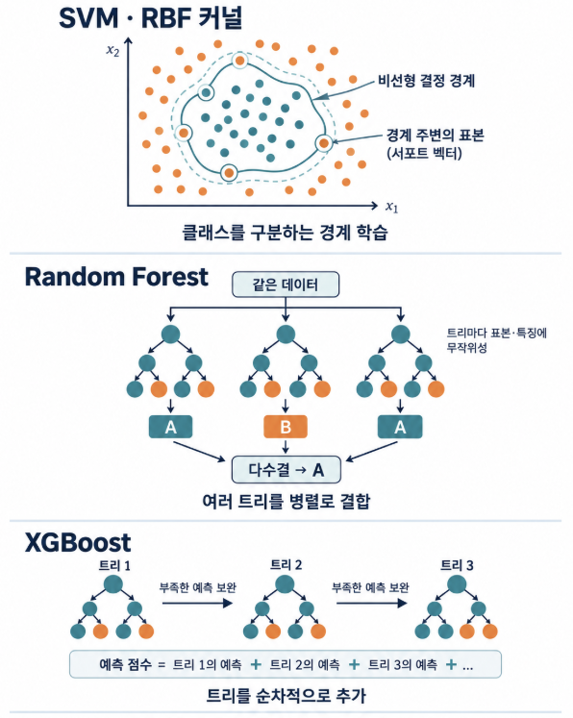
3주차 · 용어
용어 정리 ① 세 가지 모델
각각 무엇이 다른가
서포트 벡터 머신
클래스를 가르는 최대 마진 경계를 찾는다
SVM
→ RBF 커널 · 표준화 필수
커널
데이터를 고차원으로 보내 비선형 경계를 만드는 기법
Kernel
→ rbf = 가장 널리 쓰이는 기본값
랜덤 포레스트
여러 결정 트리의 다수결 (앙상블)
Random Forest
→ 트리 100개 · 분산 감소
부스팅
앞 모델의 오차를 다음 모델이 보정
Boosting
→ XGBoost의 학습 방식
앙상블
여러 모델을 묶어 하나처럼 쓰는 것
Ensemble
→ RF와 XGBoost 모두 앙상블
세 모델은 데이터를 나누는 방식이 근본적으로 다르다. 그래서 같은 데이터에서도 결과가 달라진다.
4

Slide 5
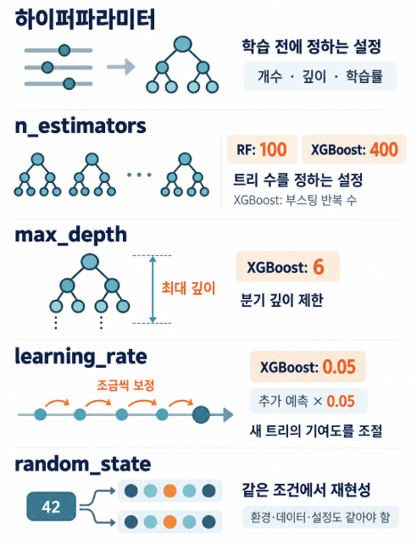
3주차 · 용어
용어 정리 ② 하이퍼파라미터
모델마다 정해줘야 하는 값
하이퍼파라미터
학습 전에 사람이 정하는 값
Hyperparameter
→ 트리 개수 · 커널 종류 등
n_estimators
앙상블에 쓸 트리의 개수
—
→ RF는 100, XGBoost는 400
max_depth
트리를 얼마나 깊게 키울지
—
→ XGBoost는 6
learning_rate
한 번에 얼마나 크게 고칠지
—
→ XGBoost는 0.05 (보수적)
random_state
무작위성을 고정하는 씨앗값
—
→ 42 — 재현성 확보
논문은 SVM·RF는 기본값을, XGBoost만 예비 튜닝을 했다. 완전히 대칭적인 비교는 아니라는 점을 기억할 것.
5

Slide 6
3주차 · 용어
용어 정리 ③ 평가와 검증
숫자를 믿을 수 있게 만들기
홀드아웃
한 번 나눠 학습·평가
향후 검증: LOSO
Hold-out
→ 빠르지만 분할 운에 좌우
교차검증
여러 번 나눠 평균낸다
1
2
3
4
Cross-validation
→ 5-fold 사용
층화 K-fold
각 폴드에 클래스 비율 유지
5
6
7
8
StratifiedKFold
→ 8클래스가 고르게
Macro F1
클래스별 F1의 단순 평균
7명 학습 / 남은 1명 평가
평가 피험자를 바꾸어 반복
—
→ 소수 클래스를 동등하게 취급
표준편차
폴드 간 성능의 흔들림
논문은 trial-wise 결과만 보고
LOSO 성능은 후속 연구 과제
Standard deviation
→ 이번 폴드 간 변동을 나타냄
평균만 쓰면 절반만 보고한 것이다. 표준편차를 반드시 함께 적을 것.
6

Slide 7
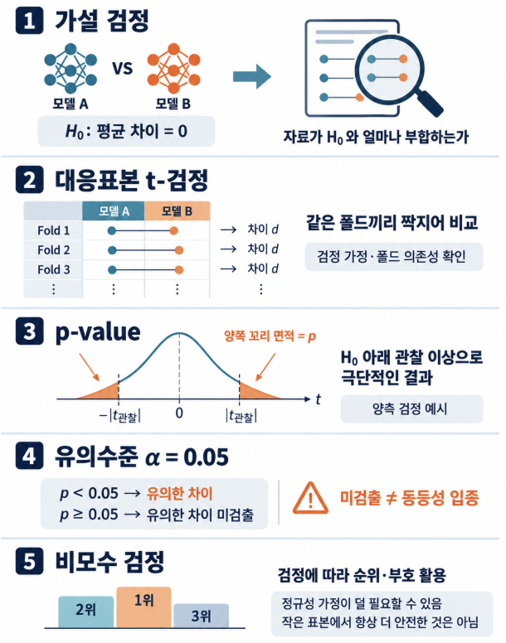
3주차 · 용어
용어 정리 ④ 통계 검정
귀무가설 아래 차이의 증거 평가
가설 검정
자료가 귀무가설과 얼마나 부합하는지 평가
Hypothesis test
→ 모델 비교에 사용
대응표본 t-검정
같은 조건에서 짝지어 비교
Paired t-test
→ 폴드별 정확도를 짝으로
p-value
귀무가설 아래 관찰 이상으로 극단적인 통계량의 확률
—
→ 0.05 미만이면 유의하다고 본다
유의수준
판단 기준선
Significance level (α)
→ 보통 0.05
비모수 검정
정규분포를 가정하지 않는 검정
Non-parametric
→ 작은 표본에서 항상 더 안전한 것은 아님
p < 0.05 면 유의, 그보다 크면 차이를 주장할 수 없다. 이 논문은 모두 0.05를 넘었다.
7

Slide 8
3주차 · 실습
오늘의 실습
여섯 단계 — 지난주 데이터셋에서 시작한다
단계 1
세 모델 학습
같은 데이터·같은 분할로
단계 2
hold-out 평가
네 지표를 한 번에
단계 3
혼동행렬
8클래스 오류 지도
단계 4
5-fold 교차검증
이번 5개 분할에서 변동을 확인한다
단계 5
통계 검정
차이가 우연인지 판단
단계 6
계산 비용과 리포트
정확도 외의 축을 측정
교차검증은 학습을 5번 반복하므로 시간이 걸린다. 먼저 돌려놓고 다른 단계를 진행할 것.
8

Slide 9
3주차 실습 · 단계 1
세 모델 학습
조건이 하나라도 다르면 비교가 성립하지 않는다
목표
SVM · RF · XGBoost를 동일 조건에서 학습한다
import numpy as np
from sklearn.svm import SVC
from sklearn.preprocessing import LabelEncoder
from sklearn.ensemble import RandomForestClassifier
from xgboost import XGBClassifier
d = np.load('dataset.npz', allow_pickle=True)
Xtr, ytr, Xte, yte = d['Xtr'], d['ytr'], d['Xte'], d['yte']
le = LabelEncoder(); ytr = le.fit_transform(ytr)
yte = le.transform(yte)
models = {
'SVM': SVC(kernel='rbf', C=1.0, gamma='scale',
decision_function_shape='ovr'),
'RF' : RandomForestClassifier(n_estimators=100,
random_state=42, n_jobs=-1),
'XGB': XGBClassifier(n_estimators=400, max_depth=6,
learning_rate=0.05, subsample=0.9,
colsample_bytree=0.8, random_state=42),
}
for k, m in models.items():
m.fit(Xtr, ytr); print(k, '학습 완료')
확인 방법
세 줄의 학습 완료가 출력되면 성공
XGBoost는 라벨을 0부터 시작하는 정수로 바꿔야 한다
SVM이 오래 걸리면 샘플 수를 먼저 확인
random_state 를 고정해야 다음에도 같은 결과
9

Slide 10
3주차 실습 · 단계 2
hold-out 평가
정확도만 보지 않는다
목표
정확도 · 정밀도 · 재현율 · F1을 세 모델에 대해 산출한다
from sklearn.metrics import (accuracy_score,
precision_score, recall_score, f1_score)
rows = []
for k, m in models.items():
p = m.predict(Xte)
rows.append([k,
accuracy_score(yte, p),
precision_score(yte, p, average='macro'),
recall_score(yte, p, average='macro'),
f1_score(yte, p, average='macro')])
import pandas as pd
df = pd.DataFrame(rows, columns=
['model','acc','precision','recall','f1'])
print(df.round(4))
확인 방법
세 행 네 열의 표가 출력되면 성공
지표가 비슷해도 클래스별 오류는 따로 확인
논문 Table 2와 비교해 볼 것
macro 평균은 실습 선택임을 리포트에 명시
10

Slide 11
3주차 실습 · 단계 3
혼동행렬
동작 간 오류와 각도 간 오류를 구분한다
목표
어떤 클래스끼리 헷갈리는지 찾고 그 구조를 해석한다
import matplotlib.pyplot as plt
from sklearn.metrics import confusion_matrix
L = le.classes_ # 실제 인코딩 순서
cm = confusion_matrix(yte, models['RF'].predict(Xte))
fig, ax = plt.subplots(figsize=(6, 5))
im = ax.imshow(cm, cmap='Blues')
ax.set_xticks(range(8), L, rotation=45)
ax.set_yticks(range(8), L)
for i in range(8):
for j in range(8):
if cm[i,j]: ax.text(j, i, cm[i,j], ha='center',
va='center', fontsize=8)
plt.colorbar(im); plt.tight_layout()
plt.savefig('confusion8.png', dpi=120)
확인 방법
대각선이 진하게 나오면 정상
행·열의 실제 동작과 각도 라벨을 대조한다
인접 칸이라는 이유만으로 오류 종류를 단정하지 않는다
논문은 같은 동작의 두 각도 간 혼동을 주요 오류로 설명
11

Slide 12
3주차 실습 · 단계 4
5-fold 교차검증
평균과 표준편차를 함께 구한다
목표
세 모델의 5-fold 평균 정확도와 표준편차를 산출한다
from sklearn.model_selection import StratifiedKFold
from sklearn.base import clone
from sklearn.preprocessing import StandardScaler
skf = StratifiedKFold(5, shuffle=True, random_state=42)
fold_acc = {k: [] for k in models}
# 주의: 시행(파일) 단위로 나눈다
for tr_i, va_i in skf.split(files, labels):
Xa, ya = build([files[i] for i in tr_i])
Xb, yb = build([files[i] for i in va_i])
sc = StandardScaler(); Xa = sc.fit_transform(Xa)
Xb = sc.transform(Xb); ya, yb = le.transform(ya), le.transform(yb)
for k, proto in models.items():
m = clone(proto); m.fit(Xa, ya)
fold_acc[k].append(m.score(Xb, yb))
for k, v in fold_acc.items():
print(f'{k}: {np.mean(v)*100:.2f} ± {np.std(v)*100:.2f} %')
확인 방법
세 줄이 평균 ± 표준편차 형태로 출력되면 성공
sklearn.base 의 clone 을 import 해야 한다
각 학습 폴드에서만 scaler를 fit한다
논문 결과는 RF 96.72 ± 0.58 이었다
12

Slide 13
3주차 실습 · 단계 5
통계 검정
이번 주 실습의 하이라이트
목표
폴드별 정확도로 대응표본 t-검정을 수행한다
from scipy.stats import ttest_rel
from itertools import combinations
for a, b in combinations(models.keys(), 2):
t, p = ttest_rel(fold_acc[a], fold_acc[b])
if not np.isfinite(p): print(a, b, '검정 불가'); continue
verdict = '유의함' if p < 0.05 else '유의하지 않음'
print(f'{a} vs {b}: p = {p:.4f} ({verdict})')
확인 방법
세 쌍의 p값이 출력되면 성공
p ≥ 0.05는 차이 미검출이며 동등성의 증거는 아님
논문에서는 세 쌍 모두 유의하지 않았다
내 결과가 다르면 그 이유를 리포트에 적을 것
13

Slide 14
3주차 실습 · 단계 6
계산 비용과 리포트
무엇으로 모델을 고를 것인가
목표
학습 시간과 추론 시간을 재고 리포트 구조에 맞춰 정리한다
import time
for k, m in models.items():
t0 = time.time(); m.fit(Xtr, ytr)
train_t = time.time() - t0
t0 = time.time()
for _ in range(100): m.predict(Xte[:1])
infer_ms = (time.time() - t0) * 10
print(f'{k}: 학습 {train_t:.3f}s, '
f'추론 {infer_ms:.3f} ms/sample')
확인 방법
논문 측정에서는 XGBoost 학습이 가장 느렸다
논문 측정에서는 SVM 추론이 상대적으로 느렸다
세 모델의 정확도가 비슷하다면 이 값이 선택 기준이 된다
측정 환경 차이를 기록하며 실제 배포 성능과 구분
14

Slide 15
3주차 · 점검
여기까지 됐으면 정상
스스로 확인하는 체크포인트
오늘 안에 확인할 것
세 모델을 같은 데이터·같은 분할로 학습했다
hold-out 네 지표 표를 만들었다
confusion8.png 를 만들고 오류 구조를 해석했다
5-fold 평균 ± 표준편차를 산출했다
대응표본 t-검정으로 p값을 구했다
학습·추론 시간을 측정했다
한계 항목에 trial-wise 분할 문제를 적었다
마지막 항목을 빠뜨리지 말 것. 이 결과는 처음 보는 사람에 대한 성능이 아니다.
15

Slide 16
3주차 · 문제 해결
자주 나는 오류와 해결
평가 단계의 함정들
증상
원인
해결
XGBoost 라벨 오류
문자열 라벨을 그대로 넣음
LabelEncoder 로 0부터 정수 변환
정확도가 99% 이상
같은 시행의 겹친 창·라벨 유입 등 확인 필요
2주차 단계 5의 순서 확인
clone 이 정의되지 않음
import 누락
from sklearn.base import clone
교차검증이 너무 느림
매 폴드마다 특징을 새로 계산
특징을 미리 만들고 인덱스로 나누기
p값이 nan
폴드 간 차이의 분산이 0 등 확인
차이 벡터·유한값·검정 한계를 확인
모델 순위가 매번 바뀜
random_state 미고정
모든 모델에 random_state=42
높은 정확도나 NaN만으로 누수를 단정하지 않는다. 분할과 검정 조건을 확인한다.
16

Slide 17
3주차 · 과제
최종 제출물
Step 2 마무리
① 리포트
7개 항목 구조를 따른 PDF 1개
② 성능 비교표
세 모델 × 네 지표 (hold-out)
③ 교차검증 결과
폴드별 값 + 평균 ± 표준편차
④ 통계 검정
세 쌍의 p값과 해석 문장
⑤ 혼동행렬
confusion8.png + 오류 구조 해석
⑥ 계산 비용
학습 시간 · 추론 시간 표
⑦ 한계 서술
trial-wise 분할 문제를 포함해 세 가지 이상
제출 기한
3주차 강의일 자정 · 지각 시 24시간마다 10% 감점
④번의 해석 문장이 중요하다. p값 숫자만 적고 끝내면 절반만 한 것이다.
17

Slide 18
3주차 · 마무리
Step 2를 마치며
무엇을 얻었는가
3주 동안 익힌 것
Step 3으로 이어지는 것
다차원 의도를 클래스 집합으로 설계
시간영역 특징 5종 직접 구현
SVM · RF · XGBoost의 원리와 설정
교차검증과 통계 검정 절차
분할 단위가 결과 해석을 좌우한다
데이터 누수 방지 원칙
베이스라인 비교 습관
혼동행렬 기반 오류 분석
계산 비용까지 함께 보고
Step 3 예고 — 지하구조물 결함 탐지
생체신호를 떠나 이미지로 넘어간다. 시계열에서 익힌 원칙이 컴퓨터 비전에서 어떻게 다시 나타나는지 확인한다
다음 주 1주차 실습에서는 ultralytics 패키지를 설치한다
GPU 서버 계정이 아직 없다면 이번 주에 반드시 신청할 것
18

Slide 19


Thank you
Http://dil.cu.ac.kr/ 데이터 지능 연구실
Notes:
2019년 4월 25일

